Slide 1


Projeto - SCADABR
River Cleaner Archimedes
Curso: Habilitação Técnica em Eletrônica
Prof. Orientador: Renato Tsutomu Koganezawa
2024

Slide 2
Participantes do grupo :
Lucas da Silva Ferreira RA: 59419
Luciano Alves de Oliveira RA: 59430
Marcelo Guidi RA: 59404
Marcelo Silva de Oliveira RA:59415
Jean Lucas Aparecido Queiroz RA:57412
Rodrigo Fernandes RA: 59425
Paulo Claudino da Silva RA:59427
Stefhany Gabriela Dias Barboza RA: 59405

Slide 3
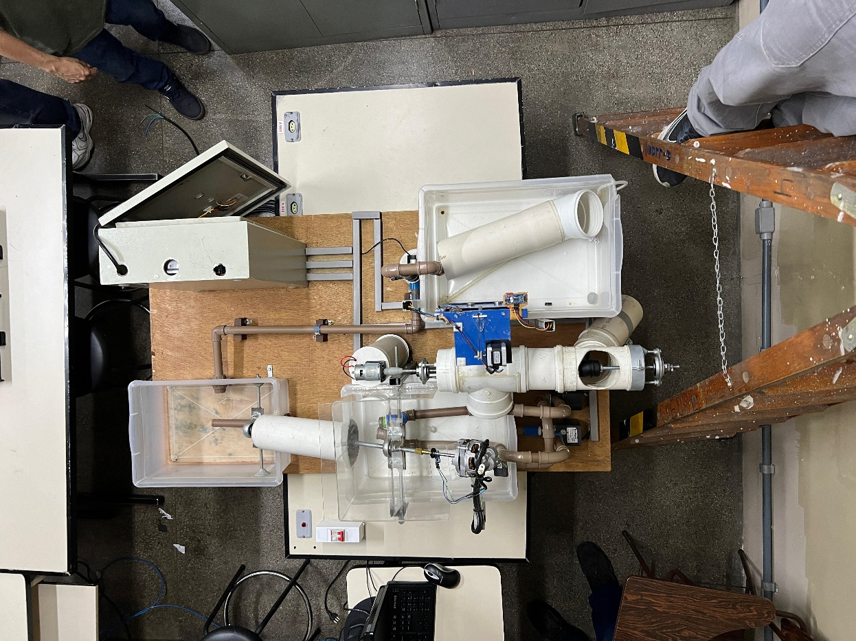
Introdução
Esse projeto tem como objetivo integrar dois dos principais usos práticos de um parafuso de Arquimedes, sua capacidade de gerar energia elétrica através de sua energia mecânica, e sua capacidade de transportar fluidos e materiais sólidos por meio de suas helicoides.
Neste cenário utilizaremos o “Software Supervisório ScadaBR” (Software livre) que é capaz de gerar e implementar imagens de projetos para minimizar impactos negativos através do monitoramento de processos, seguindo a mesma ideologia de um IHM – “Interface homem máquina”.

Slide 4
Objetivo
Fazer uso do parafuso de Arquimedes de modo que integre suas principais características (movimentação de fluídos e geração de energia como turbina);
Demonstração de um sistema supervisório que nos permitirá monitorar os dados coletados de dispositivos eletrônicos a curta e longa distância.
Desenvolvimento e aplicação pratica de habilidades comportamentais: negociação; resolução problemas, divisão de tarefas entre outras.
Concluir a formação técnica em Eletrônica;

Slide 5
Fundamentação:
O primeiro uso como turbina para a geração de energia, foi em 1991 por Karl-august Radlik que o patenteou, tais mecanismos são chamados de AST (Archimedian Screw Turbine) e já estão sendo instalado por todas as partes do mundo.
Segundo LASHOFER, em 2012 já havia mais de 400 AST espalhadas pelo mundo, sendo que a primeira foi instalada no rio Eger, em Aufhausen, na Alemanha, com uma capacidade de geração de aproximadamente 4 KW.

Slide 6
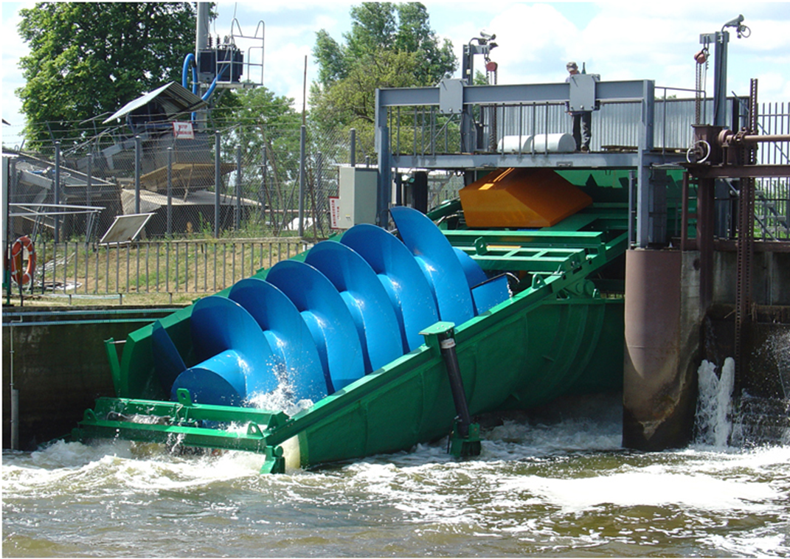
Fundamentação
Parafuso aplicado no Rio Radomka, na Polônia.
O parafuso possui :
3m de diâmetro;
6m³/s de vazão;
1,8m de queda;
80 kW de potência máxima.

Slide 7
Fundamentação SCADA:
No Brasil e no mundo, o sistema SCADA é o padrão de fato de indústrias de data centers, óleo e gás, alimentos e bebidas, papel e celulose, tratamento de água e até edifícios inteligentes. Esta plataforma permite à organização controlar processos industriais, coletando e processando dados em tempo real.
A força do ambiente SCADA em todas as verticais industriais é tal que, de acordo com o estudo da Precedence Research, o valor global deste mercado, que era USD 35,38bilhões em 2021, deve chegar a mais de USD 61,22 bilhões até 2030.

Slide 8
Diferencial
Baixo impacto ambiental;
Pode ser aplicado em rios com pouca vazão e baixo desnível;
Redução de resíduos que chegam no mar (cerca de 1,1 a 1,4 milhões de resíduos chegam ao mar segundo pesquisas);
Pode baratear ou até custear a operação das turbinas de Arquimedes, gerando um grande retorno a economia.

Slide 9
Diferencial SCADA
Automação avançada
Monitoramento em tempo real
Otimização de processos
Segurança aprimorada

Slide 10
Software ScadaBR
ScadaBR: Origem e História
O ScadaBR foi criado por uma equipe de profissionais brasileiros experientes, inspirados pelas soluções SCADA existentes, mas com o objetivo de oferecer uma alternativa de código aberto. Lançado em 2011, o projeto rapidamente ganhou popularidade na comunidade de automação industrial, especialmente no Brasil, graças à sua flexibilidade e baixo custo.

Slide 11
Mas afinal, o que é ScadaBR?
ScadaBR é uma plataforma SCADA (Supervisão, Controle e Aquisição de Dados) que permite a visualização, monitoramento e controle de sistemas industriais.
Sua versatilidade permite aplicações em diversas áreas, incluindo:
- Controle de processos
- Automação de fábricas
- Gerenciamento de infraestrutura
- Outras aplicações industriais.

Slide 12

As telas apresentaram um layout simples, mas funcional, da planta, proporcionando uma visualização clara e intuitiva dos sistemas e equipamentos. Utilizaremos um microcontrolador “ESP32” em rede sem fio “Wireless”, que nos permitirá ter um controle dos parâmetros através da leitura de sensores.

Slide 13
Aplicação do ScadaBR no TCC:
O Software ScadaBR atua como uma ferramenta de apoio para controle e monitoramento das informações coletadas na planta, por meio dos sensores e dispositivos instalados. Esses dispositivos permitem realizar ações como:
Controle de Ligação/Desligamento das Bombas de água
- Monitoramento do Compressora de ar
- Monitoramento da Comporta
- Monitoramento dos Motores
- Monitoramento Dos Sensores
- Monitoramento do Gerador
- Monitoramento do Separador
Software Scada otimiza a gestão de processos, garantindo eficiência operacional e redução de custos.

Slide 14

Demonstração das telas e informações observadas, após início dos processos:

Slide 15
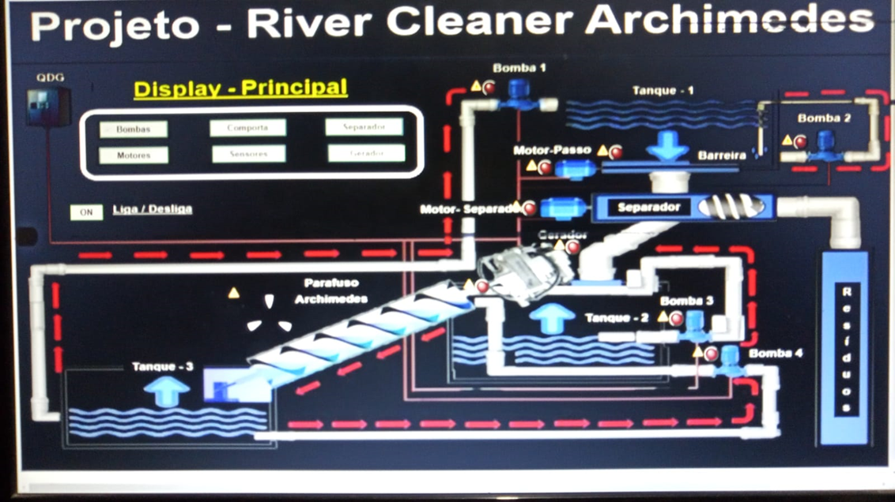
Tela Principal -Stop

Slide 16
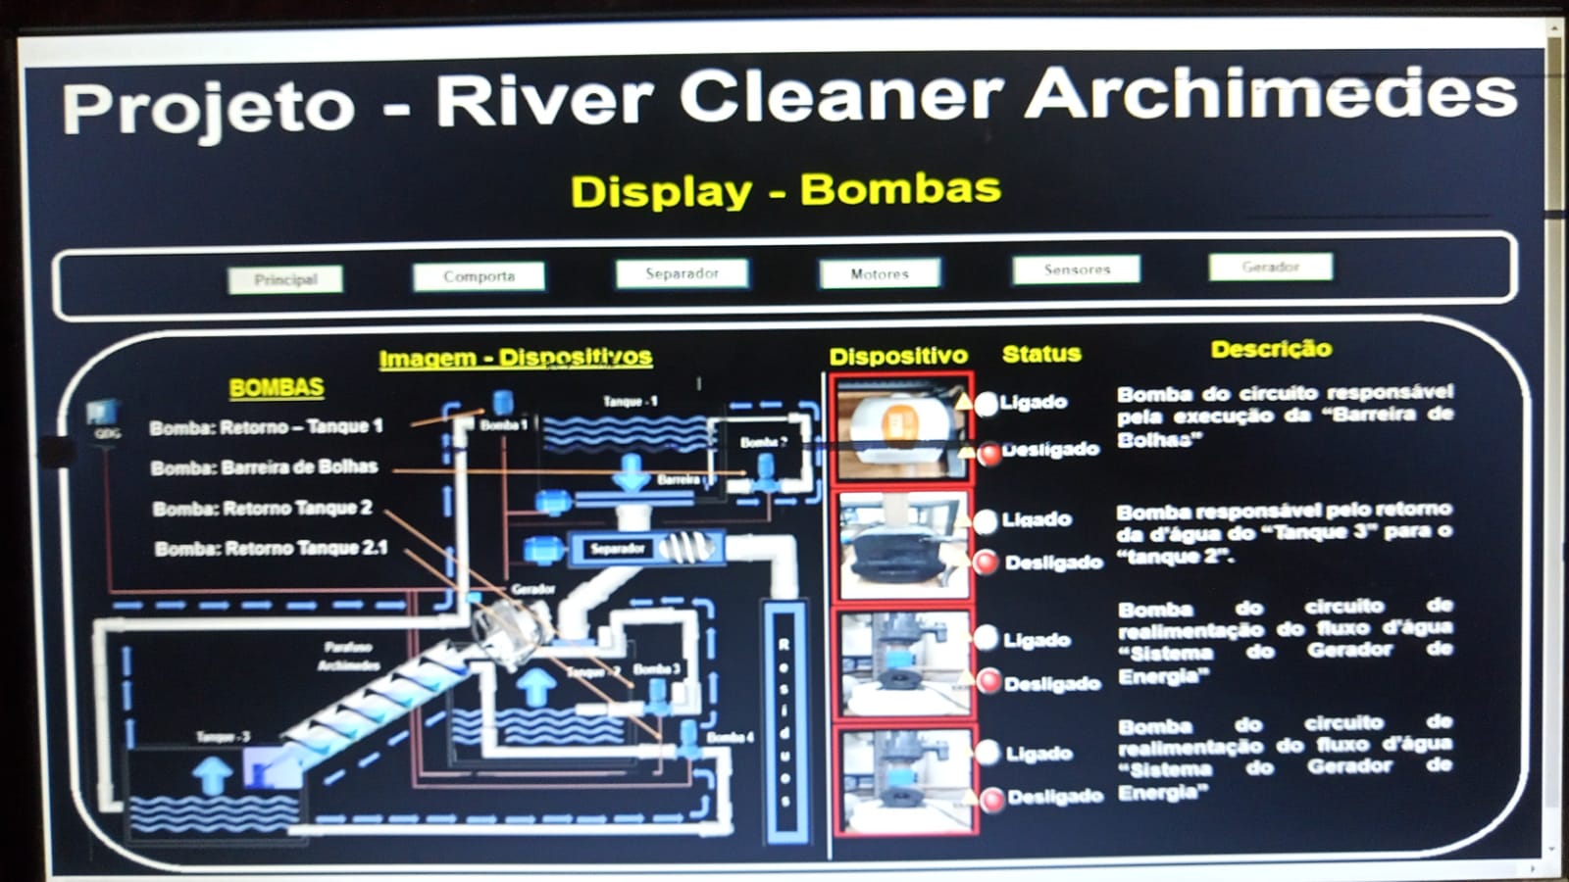
Tela _BOMBAS _ STOP

Slide 17
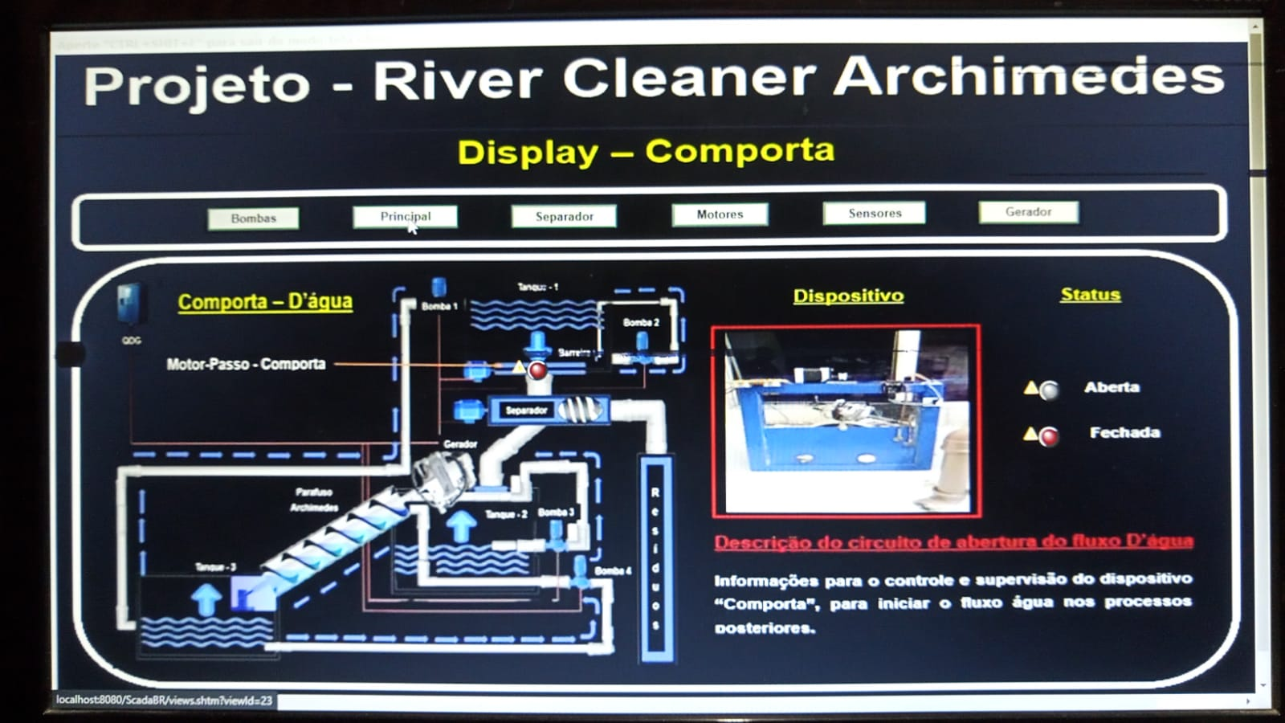
Tela -COMPORTA_STOP

Slide 18
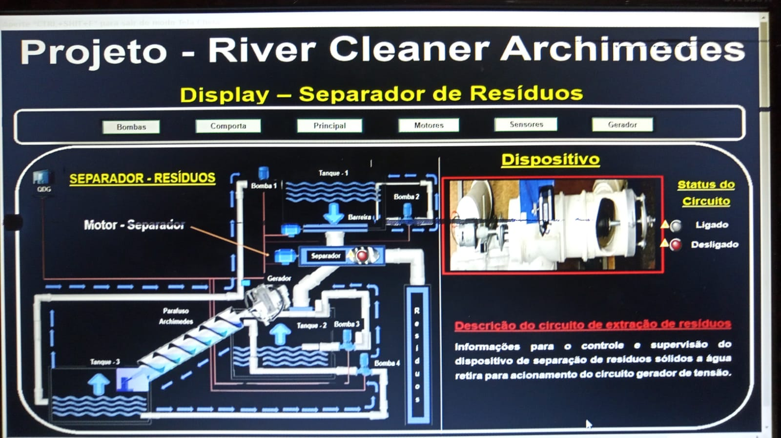
Tela - SEPARADOR_STOP

Slide 19
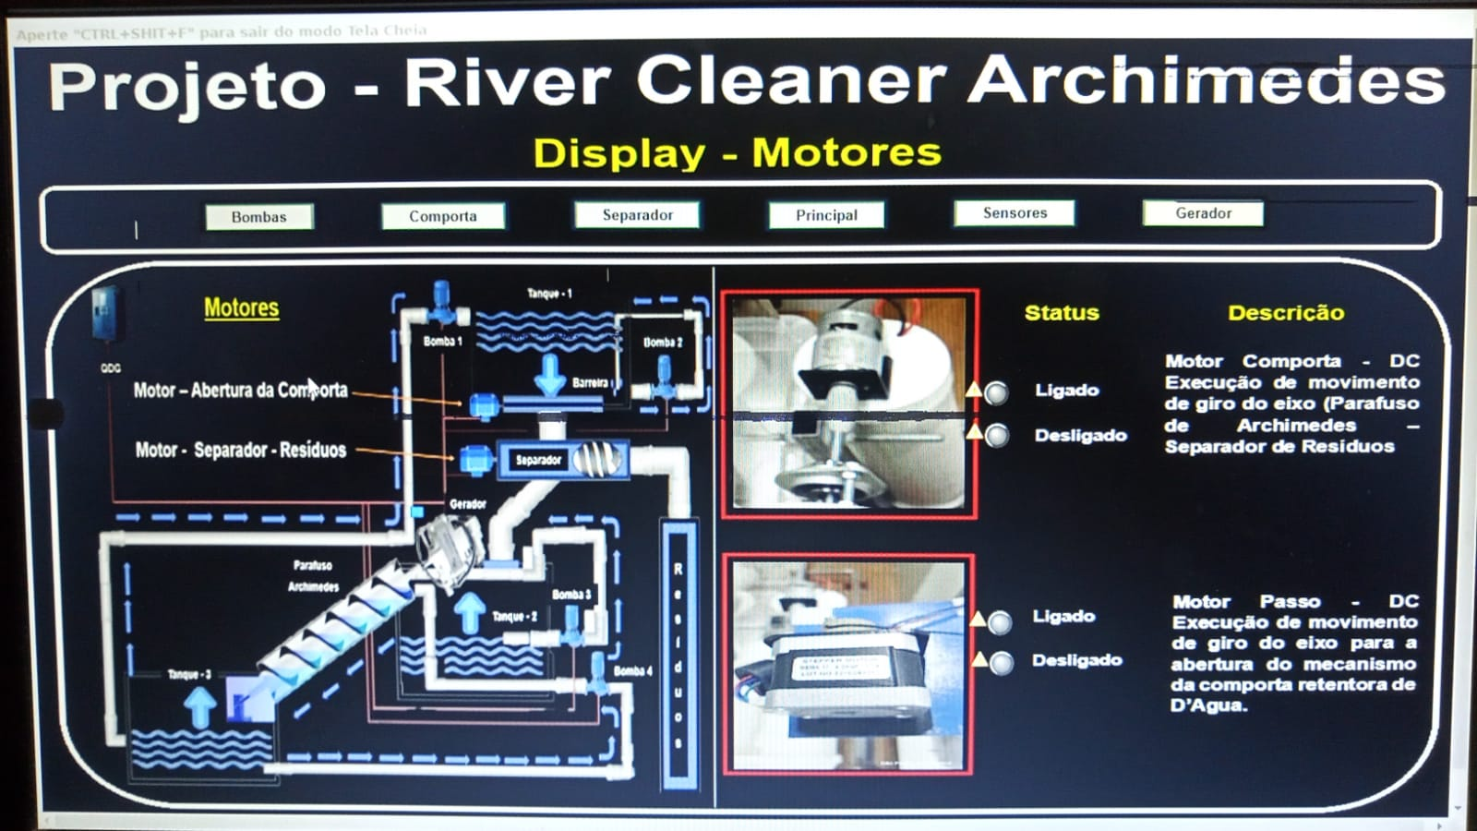
Tela -MOTORES_STOP

Slide 20
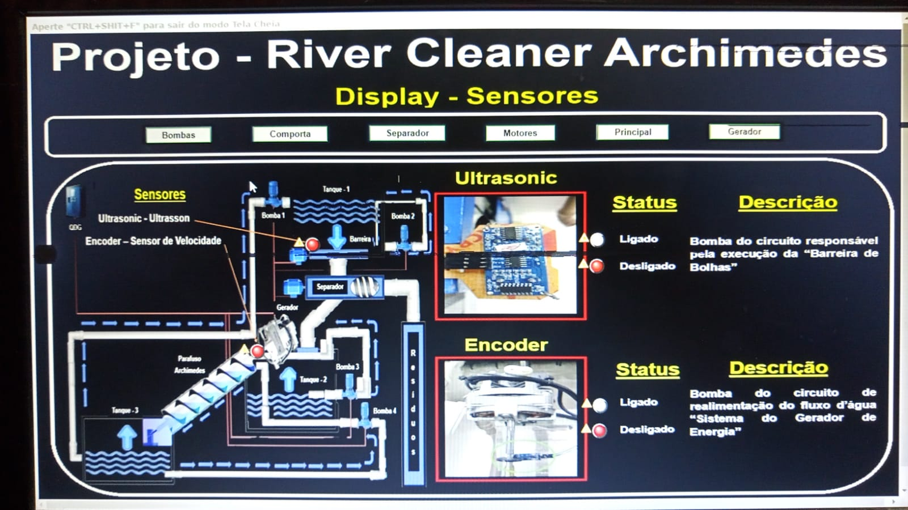
TELA_ SENSORES_STOP

Slide 21
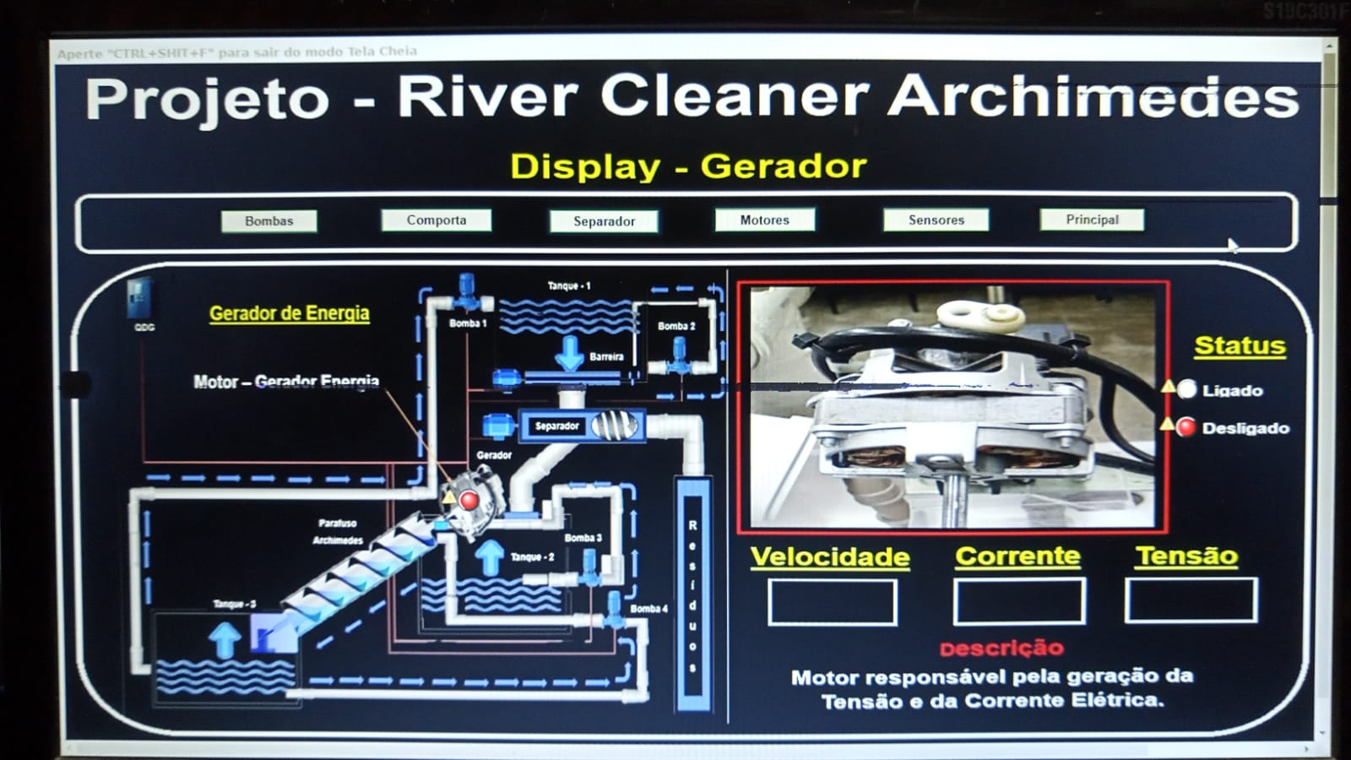
Tela -GERADOR_ STOP

Slide 22
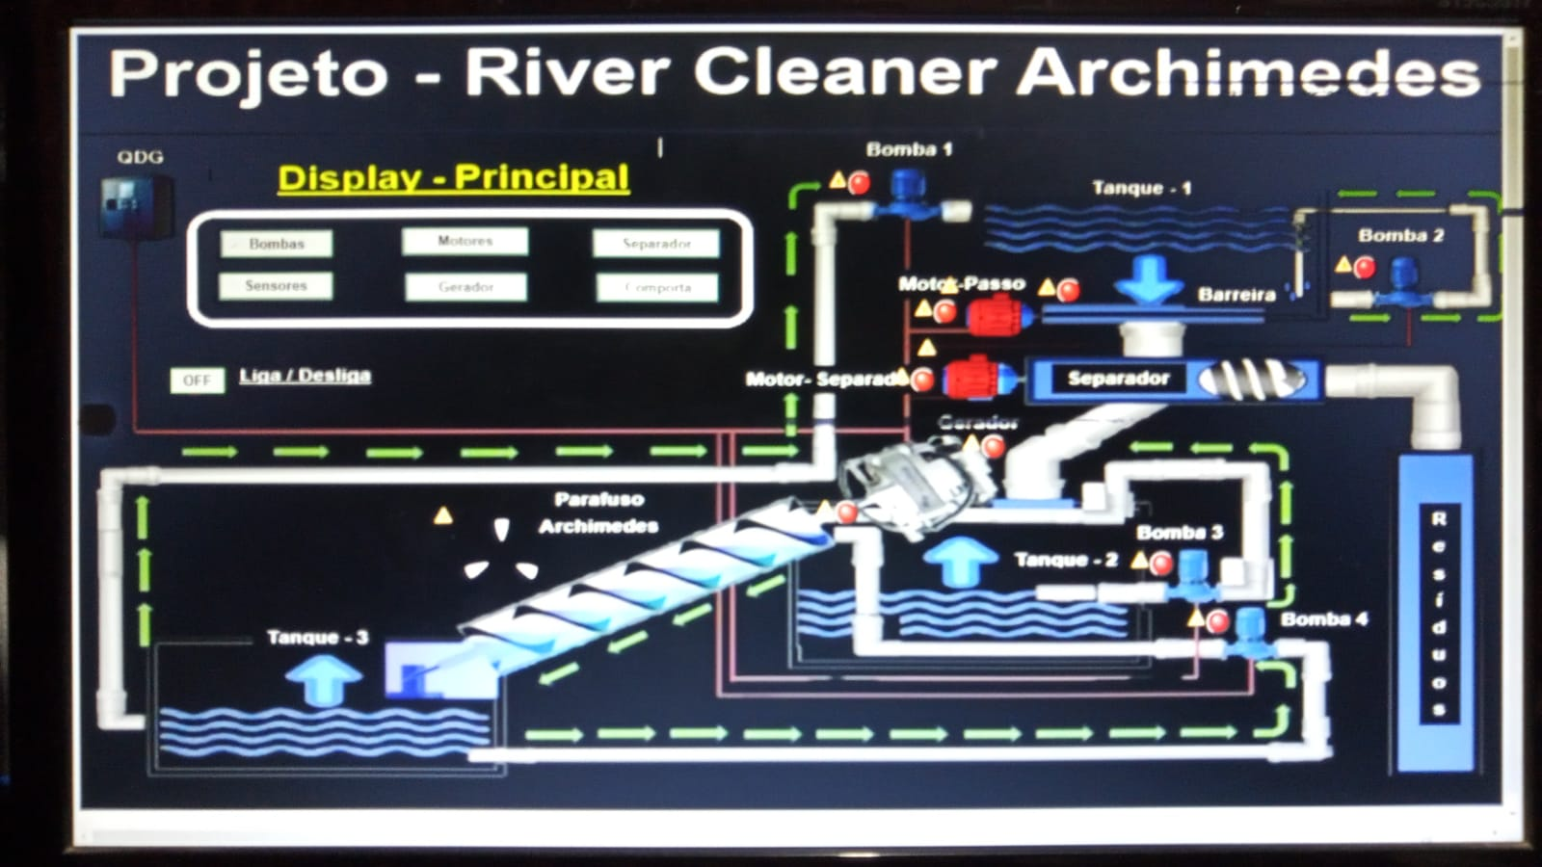
Tela -PRINCIPAL -START

Slide 23
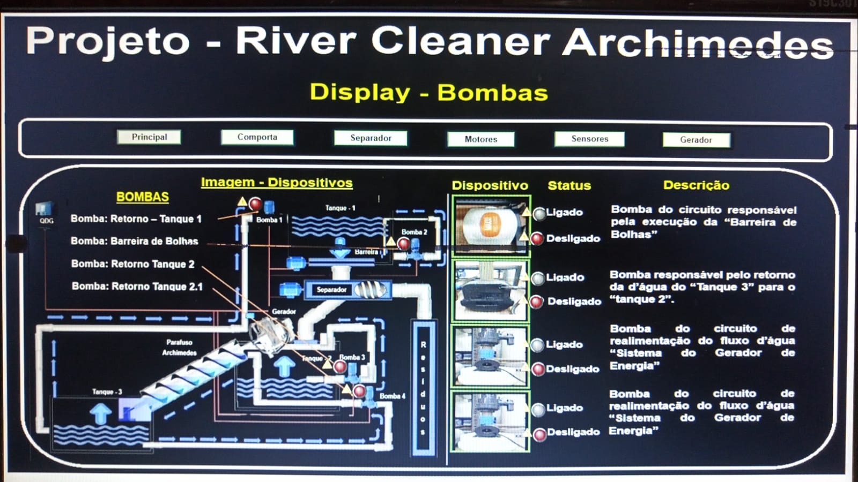
Tela BOMBAS -START

Slide 24
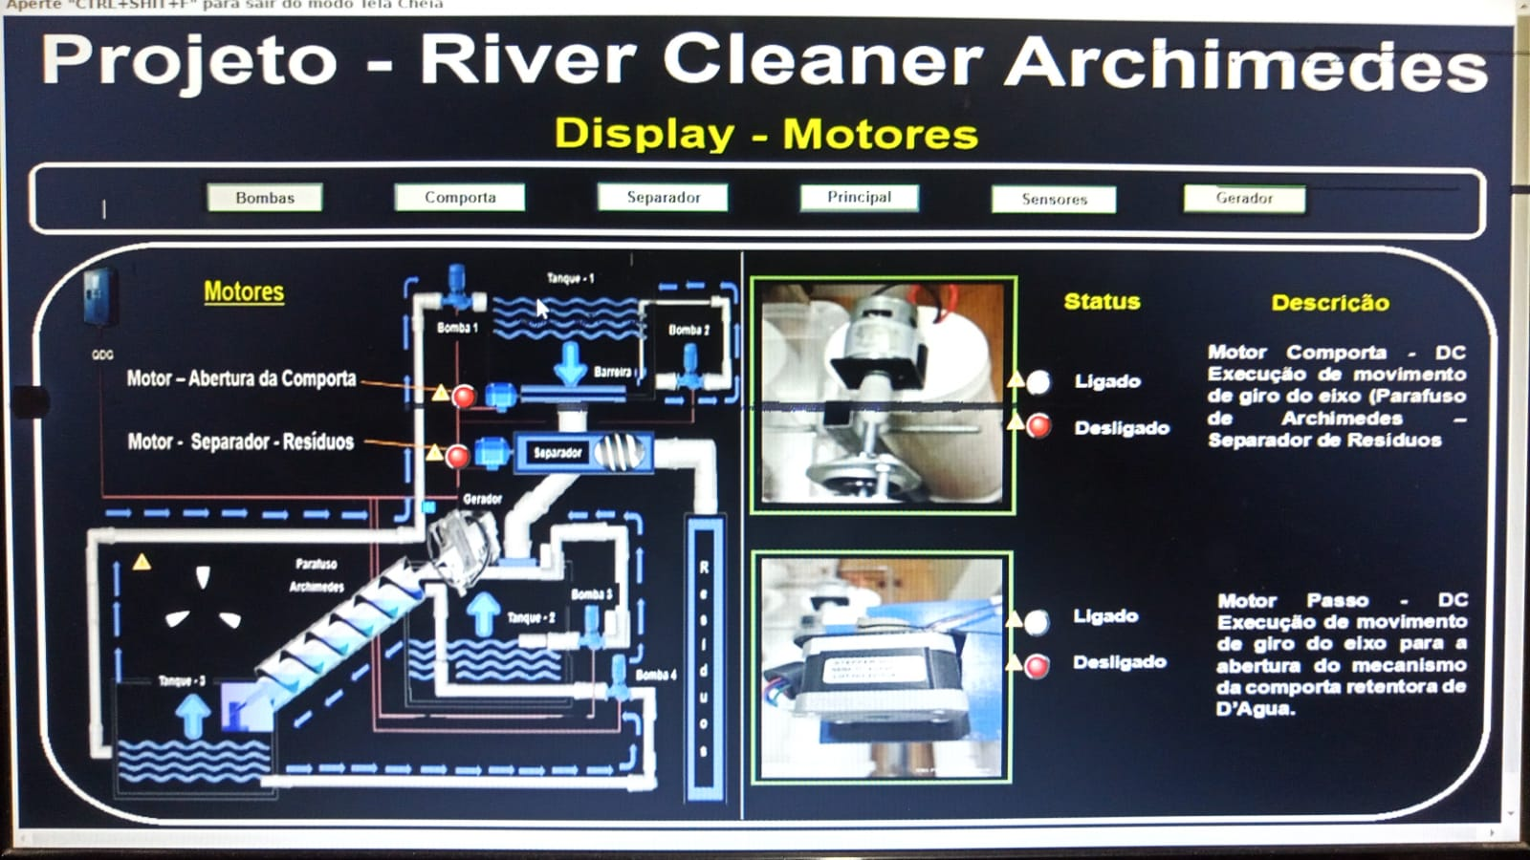
Tela -MOTORES -START

Slide 25
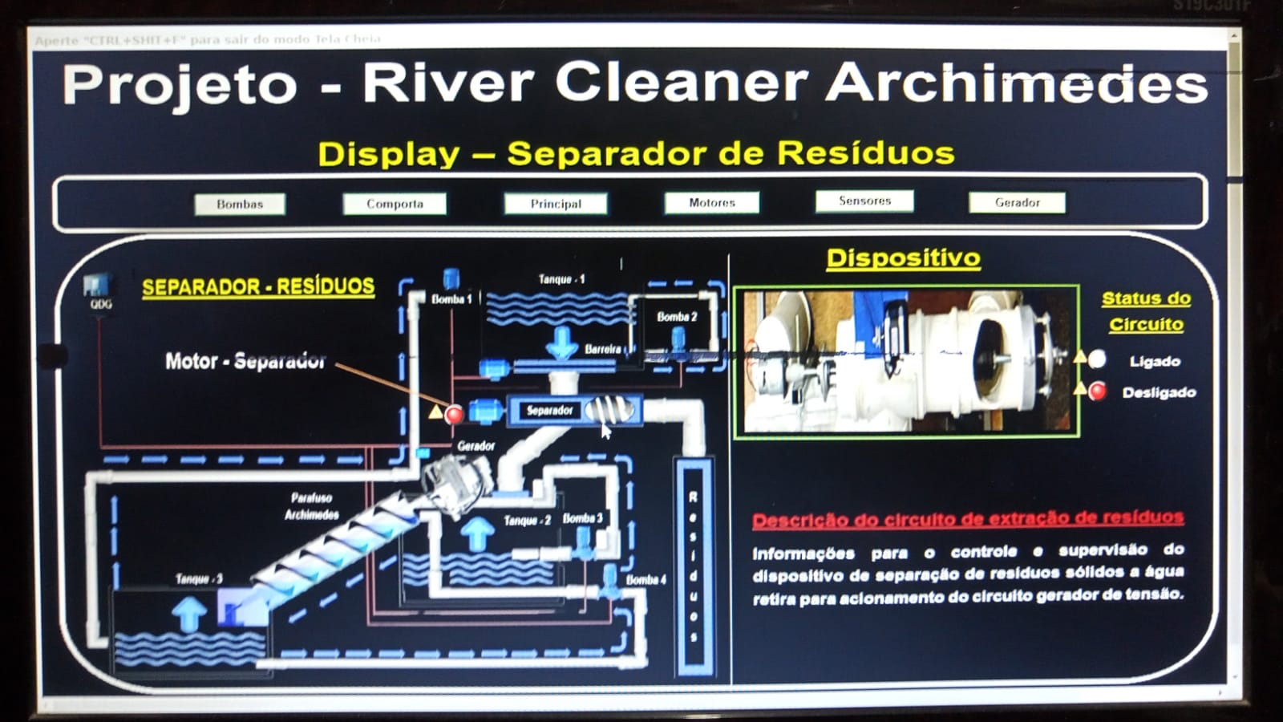
Tela -SEPARADOR- START

Slide 26
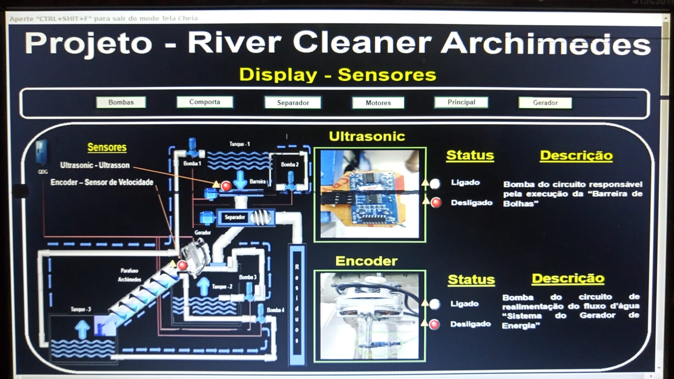
Tela SENSORES -START

Slide 27
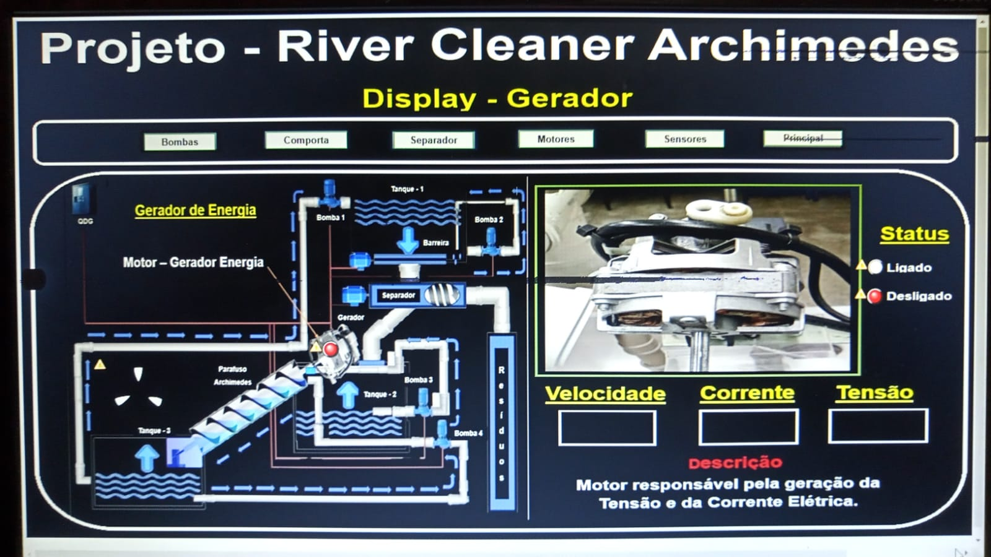
Tela GERADOR - START

Slide 28
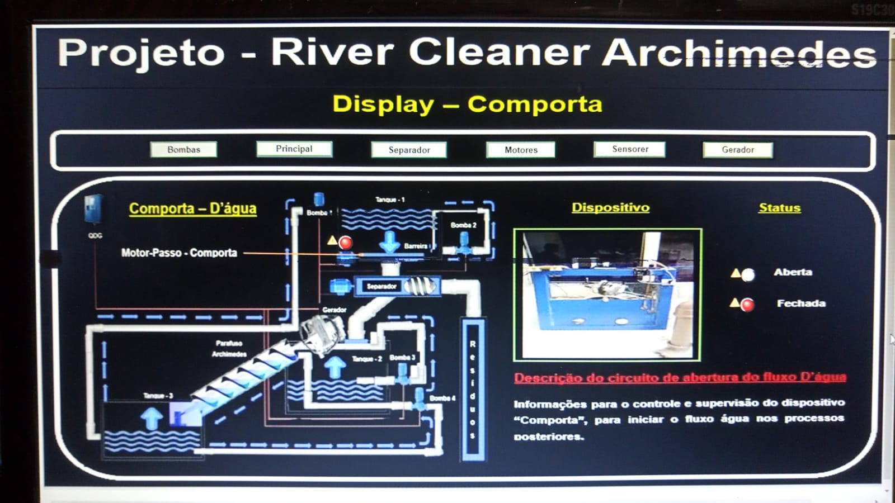
Tela COMPORTA -START

Slide 29
Componentes do protótipo:
ESP32 E Módulo;
Sensor Ultrassônico;
Encoder;
Motor de Passo;
Módulo de ponte H;
Medidor de Tensão Digital;
Uma placa banco de relés;
Shild adaptadora;
Bomba d’água.

Slide 30
DIAGRAMA MULTIFILAR DO PROJETO

Slide 31
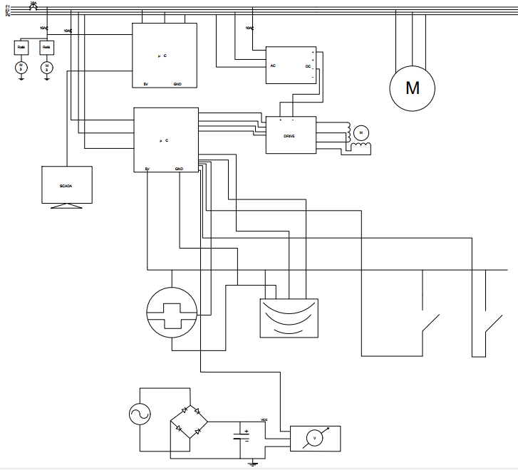

Slide 32
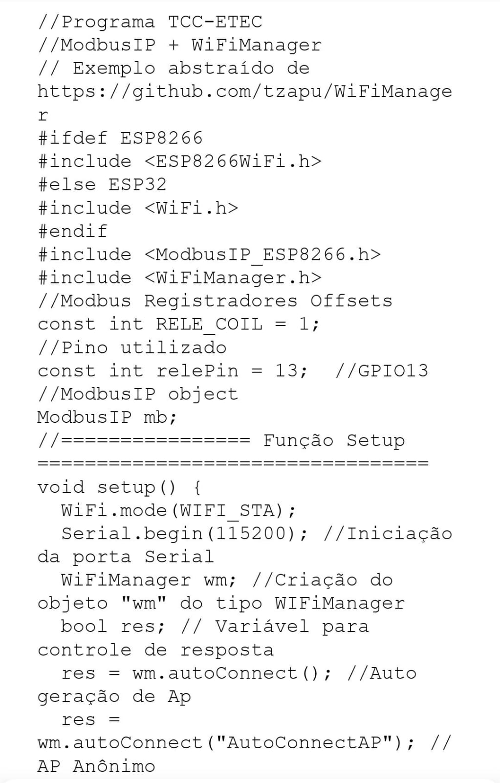
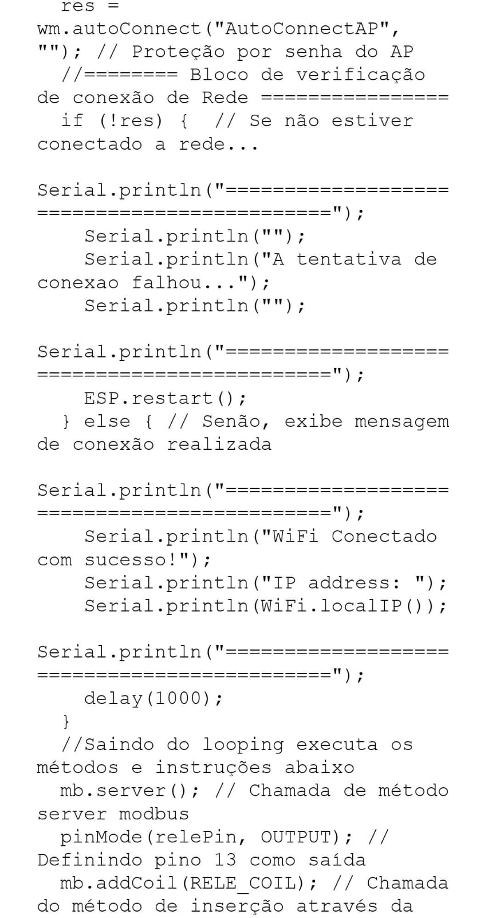
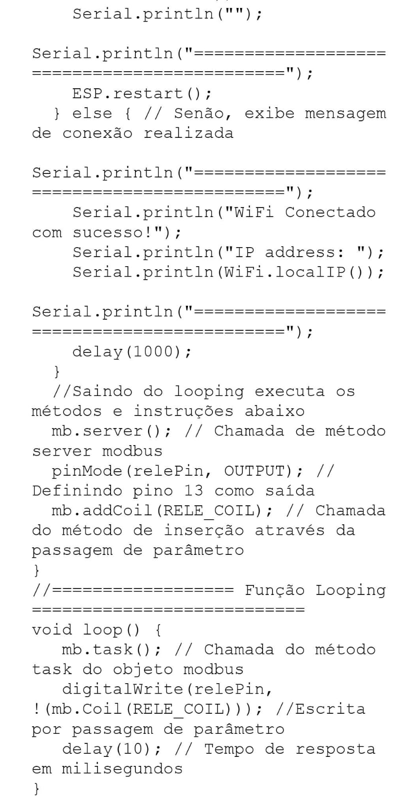
Programação: Código de ligação entre a ESP32 e o SCADA

Slide 33
Custos do Projeto
MATERIAIS: R$ 3.000,00
MÃO DE OBRA: R$ 8.000,00
TOTAL: R$ 11.000,00
PREÇO DE VENDA: R$ 45.000,00

Slide 34
CONCLUSÃO:
Com base do funcionamento do nosso projeto, podemos concluir que todos os objetivos foram alcançados com êxito.
De modo que foram aplicados ao máximo todos os conhecimentos adquiridos durante a formação e todas as experiências fora dela também extraindo o máximo do nosso projeto que foi além de nossas expectativas.

